Slide 1
Ocenjivanje u e-učenju

Slide 2
Kako ocenjujemo u tradicionalnoj nastavi u visokom obrazovanju?
Kolokvijumi (testovi)
Usmeni ispit
Aktivnost na času
Seminarski radovi
Projekti
Domaći…

Slide 3
Kako ocenjujemo u e-učenju?
Potrebno je definisati koji elementi će se ocenjivati kroz komponentu e-učenja
Kod blended-učenja, izdvojimo oblike koje ocenjujemo on-lajn, npr. e-test, domaći
Kod čistog e-učenja, spektar aktivnosti je obično veći i detaljniji
Možemo ocenjivati faktički svaku aktivnost e-učenja:
e-test
forumska diskusija
domaći
rečnik (!)…

Slide 4
Izazovi ocenjivanja u e-učenju
Definisanje aktivnosti koje se ocenjuju
Kontinualnost ocenjivanja
Provera autentičnosti rada
Komunikacija i povratne informacije
Kod čistog e-učenja broj elemenata koji se ocenjuju može biti enorman! (primer)

Slide 6
Primeri provere znanja i ocenjivanja

Slide 7
Aktivnost - e-test
Može se koristiti za ocenjivanje ili za vežbanje
Automatski se ocenjuje
Pitanja se mogu ponovo upotrebljavati
Dobija se statistika
Postoje specijalni oblici pitanja
Za kreiranje e-testa potrebno je izdvojiti relativno puno vremena
Potreban dodatni prostor i pouzdana oprema
Potrebne dodatne metode kontrole

Slide 8
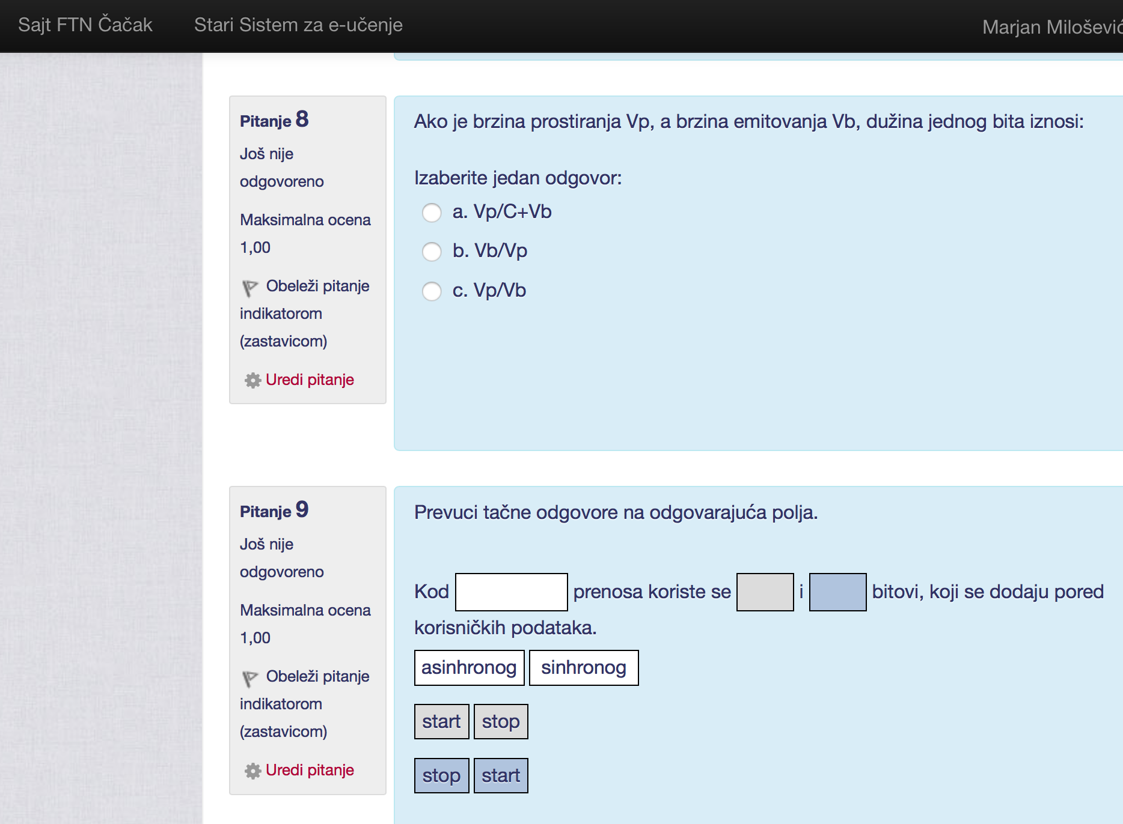
Moodle e-test

Slide 9
edX e-test

Slide 10
Aktivnost: zadatak
Omogućava dobijanje rešenja od svakog studenta pojedinačno
Rešenje može biti on-lajn tekst ili fajl
Primena: seminarski radovi, domaći
Kod Moodle-a možete preuzeti sve radove i pregledati ih oflajn

Slide 12
Forum
Forumske aktivnosti mogu biti ocenjivane
Potrebno formulisati diskusije tako da privuku odgovore - što nije jednostavno
Potrebno definisati pravila komunikacije putem foruma
Ne zanemarite ISHODE!
Kvalitetna diskusija i kvalitetna komunikacija uopšte → srž e-učenja

Slide 14
Ocenjivanje rečnika? Nemoguće!
Moguće!
Zada se određena oblast (npr. poglavlje predmeta) i studenti treba da unesu po nekoliko pojmova u rečnik:
naučiće nešto
dobićete rečnik u okviru predmeta

Slide 16
Ishodi učenja i ocenjivanje
Ocenjuju se ishodi učenja
Ishodi predstavljaju konkretne pokazatelje znanja i veština
Ishodi se klasifikuju pomoću tzv. Blumove taksonomije
Taksonomija olakšava sortiranje ishoda i proveru znanja

Slide 17
Blumova taksonomija
Sadrži 6 nivoa postignuća
Najniži nivo podrazumeva poznavanje činjenica i podrazumeva pamćenje (“učenje napamet”)
Najviši nivo podrazumeva kreativnost
Provera znanja/ocenjivanje treba da uključi sve nivoe postignuća

Slide 19
Suma-sumare

Slide 20
OBUKA: Šta ćete realizovati na svojim kursevima
15 sekcija (tema) sa pratećim prezentacijama - za 15 nastavnih sedmica
Uvodni video “O predmetu” u glavnoj sekciji
Forum Obaveštenja i Opšti forum u glavnoj sekciji
Web-strana “Program predmeta” u glavnoj sekciji
Upitnici (izbor) u glavnoj sekciji i u pratećim sekcijama (po potrebi)
E-Test za svaku sekciju
Upitnik - evaluacija kursa

